Slide 1

PEDRO FIGARI: CAMPAÑA CONTRA LA PENA DE MUERTE.
SOCIOLOGÍA- EMT TURISMO.
Prof.: Anna Karina Romero.

Slide 2
ALGUNOS DATOS RELEVANTES.
Nació el 29 de junio de 1861 en Montevideo de padres italianos genoveses: Juan Figari y Paula Solari.
En 1885-6 recibe su título de Abogado y es designado Defensor de Pobres en lo Civil y lo Criminal (Defensor de Oficio). Si presuntamente, según algunos biógrafos, no ingresó muy a gusto a la carrera de abogacía, no tardó en entregarse apasionadamente a ella cuando hubo de ejercerla y vincularla con las inclinaciones sociales que ya aparecen en su tesis de egreso de la Facultad sobre un Proyecto de Ley Agraria.

Slide 3
Una vez casado viajó con su esposa por larga temporada a Europa, y allí absorbió los movimientos culturales, cambios sociales, ebullición de ideas y de realizaciones que aquí se conocían por reflejo.
Al volver a Montevideo retoma su cargo de Defensor de Pobres. Muestra su temprana afición periodística y a la vez ética al fundar el periódico El Deber en 1893.

Slide 4
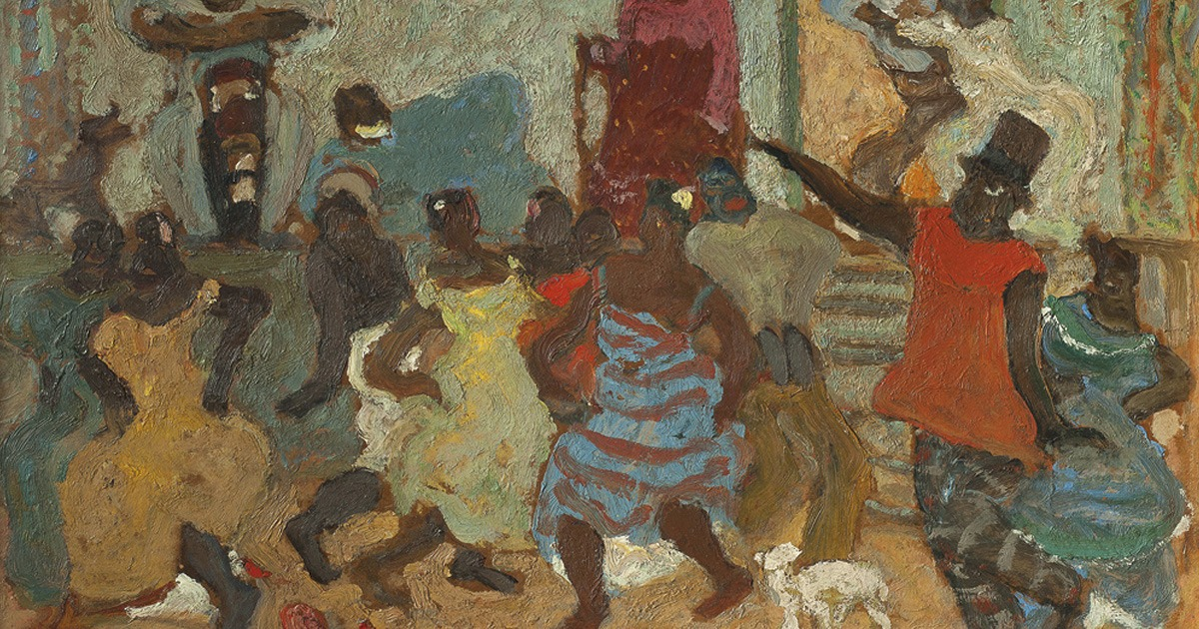
ARTISTA, FILÓSOFO, EDUCADOR, ABOGADO, POLÍTICO.
A Figari se lo conoce más por su obra artística y pedagógica, pero en esta clase vamos a abordar otro aspecto de su vasta cultura, que sorprende porque pareciera ser un tema que recién ahora forma parte de nuestros debates, pero ya veremos que no es así. Figari escribió mucho y también trabajó desde distintos roles, argumentando en contra de la PENA DE MUERTE.

Slide 5
EL ORIGEN
A fines de 1895 el Alférez Enrique Almeida fue juzgado por el crimen de Tomás Butler, un militante del Partido Nacional asesinado de un balazo en plena calle. Luego de un juicio irregular y sin pruebas fehacientes, Almeida fue condenado a prisión. Sin embargo, era inocente.
Fue un joven abogado quien, a contracorriente de la opinión pública, de la prensa de la época, del Fiscal y del Juez, creyó en su inocencia y logró demostrarla.
El caso del Alférez Almeida fue el que lo hizo célebre. Pero esa no fue la única vez que el abogado Pedro Figari defendió a un inocente injustamente acusado. No obstante, no suele ser recordado por su desempeño como penalista. Mucho menos por la rigurosidad y claridad de sus argumentos, por la lucidez y profundidad de su pensamiento, o por su actividad como político y filósofo. Tampoco por su espíritu humanista.
Lic. NATALIA ALMADA.

Slide 6
Un libro de reciente publicación apunta a esa misma dirección. Se trata de Pedro Figari. La campaña contra la pena de muerte, el cual reúne un compendio de los textos más representativos de su campaña abolicionista, correspondientes a dos instancias: la conferencia en el Ateneo de Montevideo, en 1903, y la polémica mantenida con los doctores José Irureta Goyena y José Salgado, en 1905, en las páginas del periódico “El Siglo”. La selección de los textos y el prólogo del libro estuvieron a cargo del filósofo, ensayista y periodista cultural Agustín Courtoisie.

Slide 7
ALEGATO DE FIGARI SOBRE EL CASO DEL INOCENTE IMPUTADO.
“Cuando tuve conocimiento de que me había designado defensor, hube de luchar para despejarme de las prevenciones consiguientes, y adoptar una forma fría, serena y despreocupada, cual convenía al ministerio de la defensa en medio de las efervescentes exaltaciones y clamores del sentimiento público, hondamente herido. Pero después que hablé con Almeida en su celda, su acento de sinceridad, su entereza, su actitud enérgica, su rotunda y razonada negativa, me llenaron de confianza en su inculpabilidad; y debo decirlo, porque es así: esa confianza no se alteró ya ni por las
sonrisas burlonas y las ironías de algunos periodistas que me interrogaron entonces, ni por su expresión compasiva cuando les dije que creía en la inocencia de Almeida; ni tampoco, por la actitud del gentío que se agolpaba en los patios del Cabildo y que, al pasar, se erizaba, como al verse una pantera en la arena de un circo-”.

Slide 8
El proceso dio origen a la publicación de un grueso volumen de cerca de 460 páginas en el que Figari comienza con un prólogo Al Lector en el que se extiende en todos sus detalles sobre las instancias de interrogatorio al joven acusado y sobre el progresivo sentimiento de convicción de su inocencia, para narrar luego y documentar los antecedentes del crimen pasando escrupulosamente por las diversas circunstancias del juicio, en el que tiene que luchar contra la porfía de un Fiscal que se empeña en tomar en cuenta solo los argumentos falaciosos, los testimonios falsos, a favor de la culpabilidad, y desecha o no considera las pruebas fehacientes de que no pudo ser Almeida el asesino. Figari fue destruyendo toda aquella acumulación de inconsistencias lógicas, de ilegalidades, de notorias parcialidades del fiscal y de los instructores del sumario, las contradicciones en que caían y que hacen decir a Figari:
“En pleno fin de siglo XIX se desarrolla ante la justicia nacional el más grotesco a la vez que sangriento sainete”.

Slide 9
Poco después de ocuparse tan apasionadamente de la defensa de Almeida, también entre los años 1903 y 1905, y con la misma convicción con que luchara por la justicia, dedicó artículos, conferencias, y una célebre polémica a favor de la abolición de la pena de muerte contra los argumentos de José Irureta Goyena, quien veía en ella una forma de freno, de disuasión de los delitos que según éste hacían de nuestro país uno de los más peligrosos.

Slide 10
“Lo que aporta Figari es la idea de que un derecho es siempre una construcción política y argumentativa a través de la cual se convence a la sociedad de la conveniencia de que ese derecho exista. Los derechos son máximas que condensan debates públicos”.
Hoenir Sarthou en la presentación del libro de Agustín Curtoise sobre Figari.

Slide 11
Algunos de los artículos sobre este tema que publicara Figari, que también fue periodista de nota, le fueron solicitados por José Batlle y Ordóñez, y contribuyeron a que se aboliera la pena de muerte en 1909 bajo el gobierno de Williman. Como vemos, todo lleva tiempo, pero al final suelen lograrse los resultados de una lucha coherente y bien fundada, (claro que no siempre.)
(Me permito recomendar para quienes deseen conocer más detalles sobre esa defensa de la abolición de la pena capital la lectura del capítulo IV del libro de Julio María Sanguinetti “El Doctor Figari”, que lleva por título Los placeres de la venganza, y el capítulo III, pág. 29 de libro de Luis Víctor Anastasía “FIGARI, lucha continua”, titulado Pedro Figari contra la pena de muerte)
Academia Nacional de Letras.

Slide 12
ARGUMENTOS DE FIGARI CONTRA LA PENA DE MUERTE.
1. La irreparabilidad de la pena:“La máquina de la justicia no es perfecta, en realidad falla demasiado a menudo. Y esa falla puede destruir vidas inocentes”.
2. Los homicidios no descienden en los lugares donde se aplica la pena de muerte. (Dato estadístico que Figari toma en cuenta).
3. Las ejecuciones no resultan disuasorias. En tal sentido, esta categoría alude a los múltiples ejemplos que pueden encontrarse en los textos de Figari referidos a homicidas que habían presenciado ejecuciones públicas. “El temor de la muerte asusta a los legisladores y a ciertas personas refinadas, no a la mente criminal promedio que planifica poco”.

Slide 13
ARGUMENTOS DE FIGARI CONTRA LA PENA DE MUERTE.
La cuarta agrupación [de argumentos] tiene que ver con la necesidad de reconocimiento. Para ilustrar de qué manera el concepto –en boga en la filosofía actual-puede ser aplicado al tema que nos ocupa, Courtoisie cita varios pasajes donde Figari describe la valentía de los paisanos al momento de ser ejecutados, despertando la admiración de quienes, como si se tratara de una fiesta bárbara, presenciaban el fusilamiento. Sólo el coraje ante esa situación extrema los vuelve merecedores de algún tipo de reconocimiento. “Aquellos que han estado más sometidos a humillaciones a lo largo de sus vidas, harán cualquier cosa, en cuanto encuentren la oportunidad, para ser reconocidos y reconquistar su honor, su orgullo, su propia estima”, reflexiona Courtoisie. La pena de muerte termina generando una instancia –la única- en la cual el criminal se torna visible ante los otros.

Slide 14
ARGUMENTOS DE FIGARI CONTRA LA PENA DE MUERTE.
La última categoría [de argumentos] hace referencia a un concepto mencionado previamente: la desigualdad económica, educativa y social. En palabras del propio Figari: “Nos dan qué pensar los cuadros estadísticos que acusan por cada cien delincuentes unos 85 o 95 analfabetos y gentes que apenas deletrean. ¿Es justo, es noble, es digno abrirles una escuela, su única escuela, en el banquillo de ajusticiar?”

Slide 15
Bibliografía utilizada:
PEDRO FIGARI LA CAMPAÑA CONTRA LA PENA DE MUERTE
*Por la Lic. Natalia Almada
-
PEDRO FIGARI
El prodigio de una vocación múltiple
Homenaje en el 150º aniversario de su nacimiento
(29-6-61 – 24-7-1938) /ACADEMIA NACIONAL DE LETRAS.
-PEDRO FIGARI, HUMANISTA
12miércolesSep 2018
Posted by Agustín Courtoisie in Articulos

